Slide 1
МБДОУ детский сад № 115 Участники Творческого конкурса «День урожая»
Организатор конкурса Фонд «Иркутский Ботанический сад»

Slide 2
Цель и задачи конкурса
Целью конкурса является повышение интереса жителей города Иркутска и Иркутской области всех возрастов к общению с животными.
Основными задачами конкурса являются:
Предоставление возможности участникам раскрыть свой творческий потенциал;
Побуждение родителей к совместной творческой деятельности с детьми;
Формирование активной гражданской позиции и привлечение внимания к проблемам сохранения окружающей среды и животного мира;
Прививание культуры поведения и участия в культурно- массовой жизни города.

Slide 3
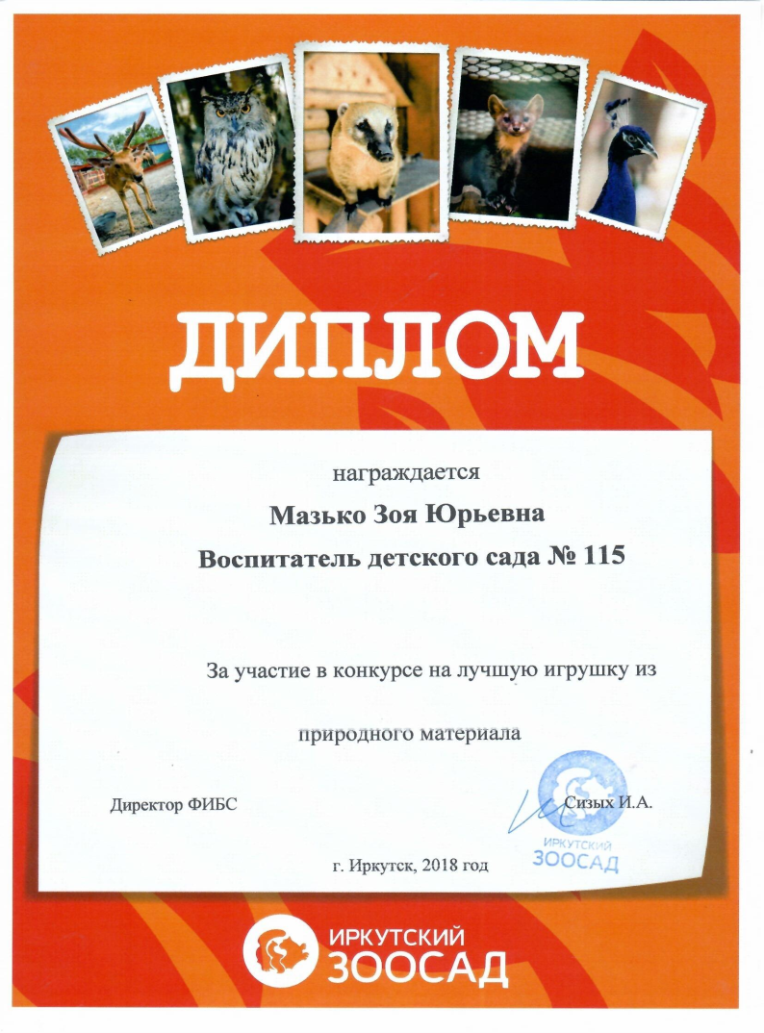
Педагоги МБДОУ д/с 115

Slide 4
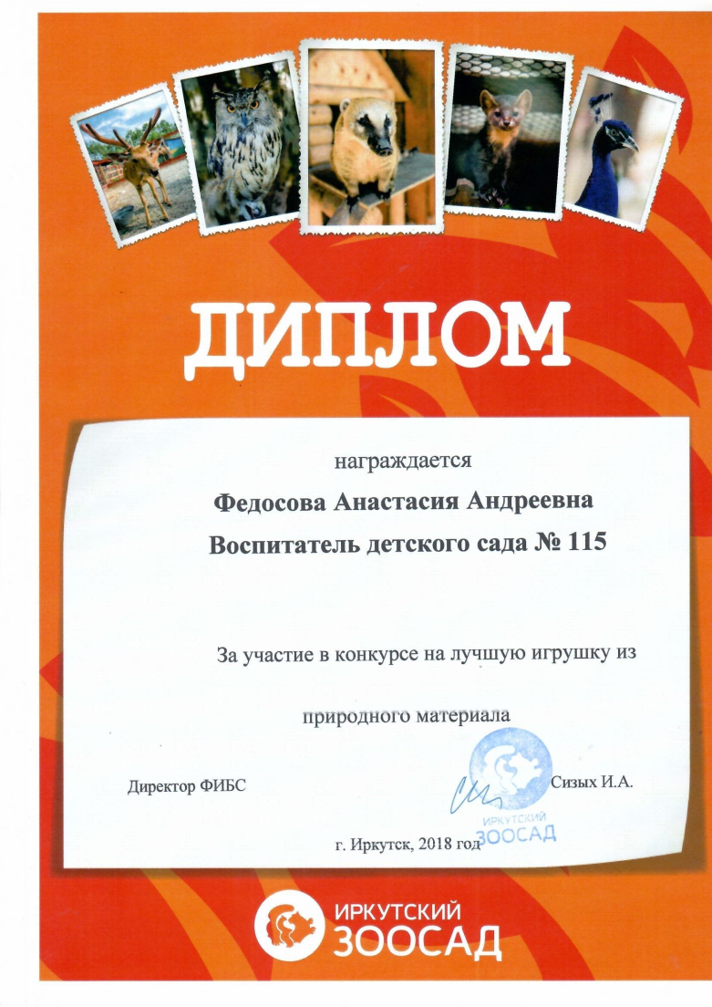
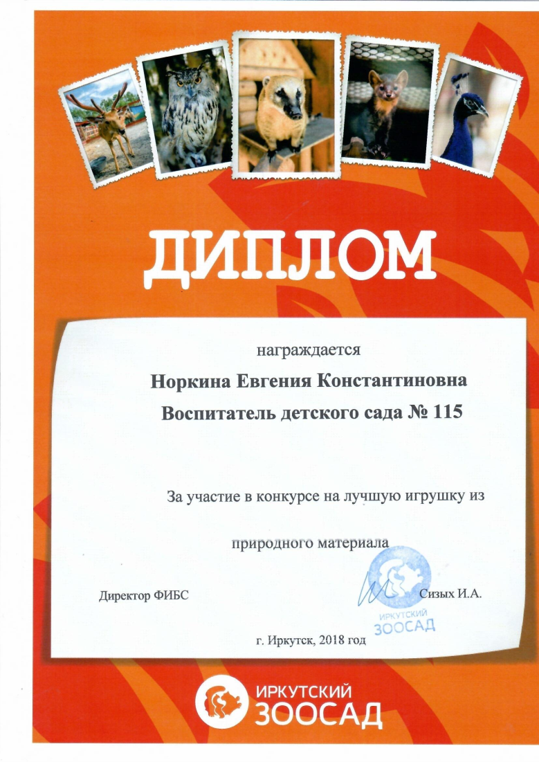
Педагоги МБДОУ д/с 115

Slide 5
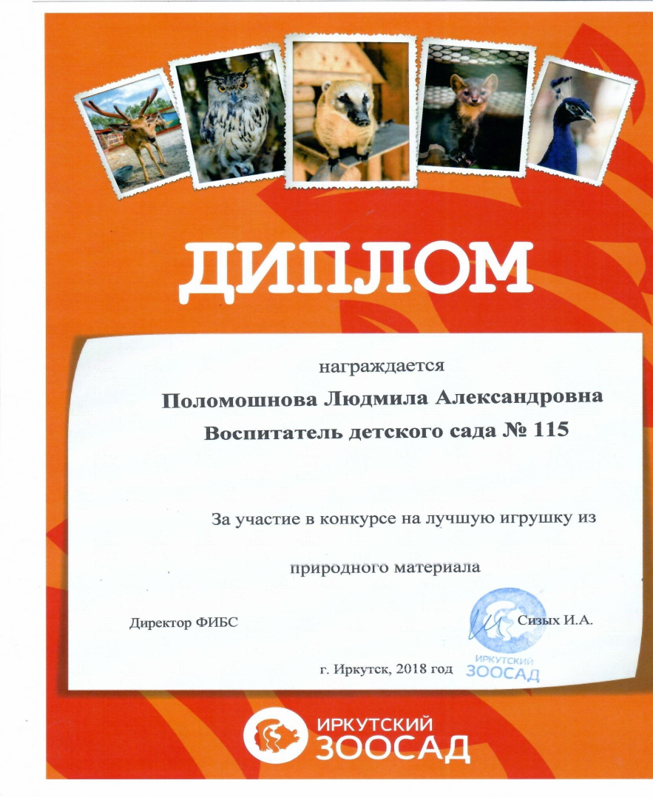
Педагоги МБДОУ д/с 115

Slide 6
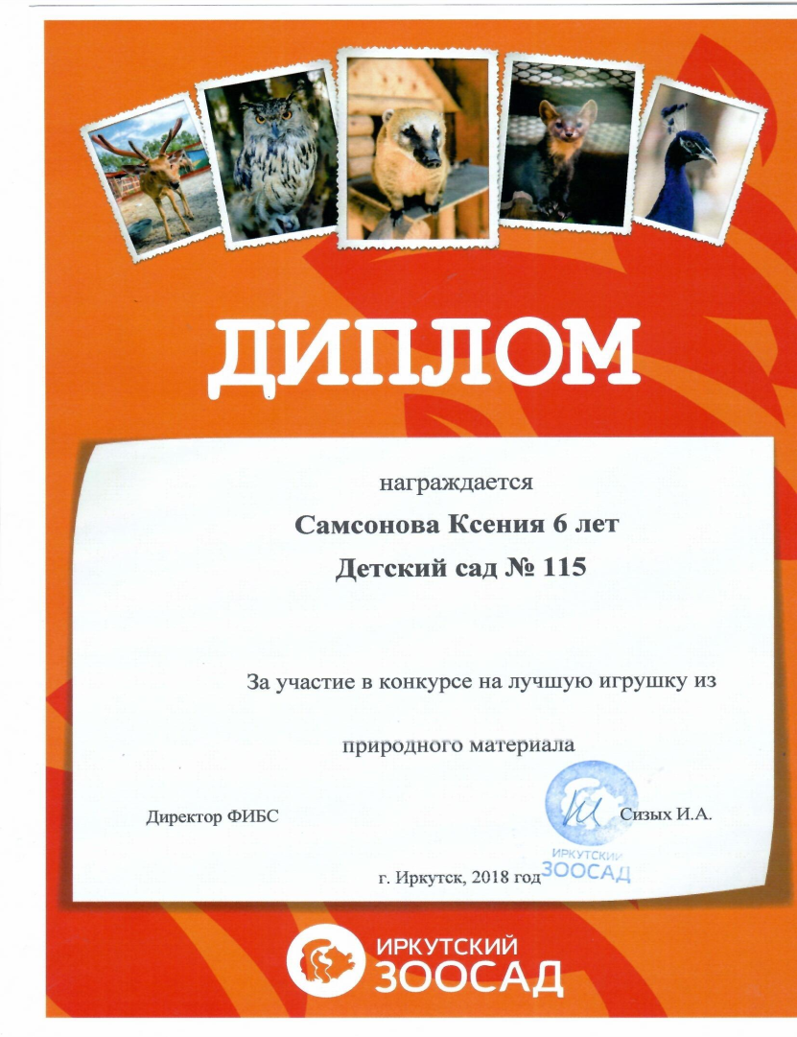
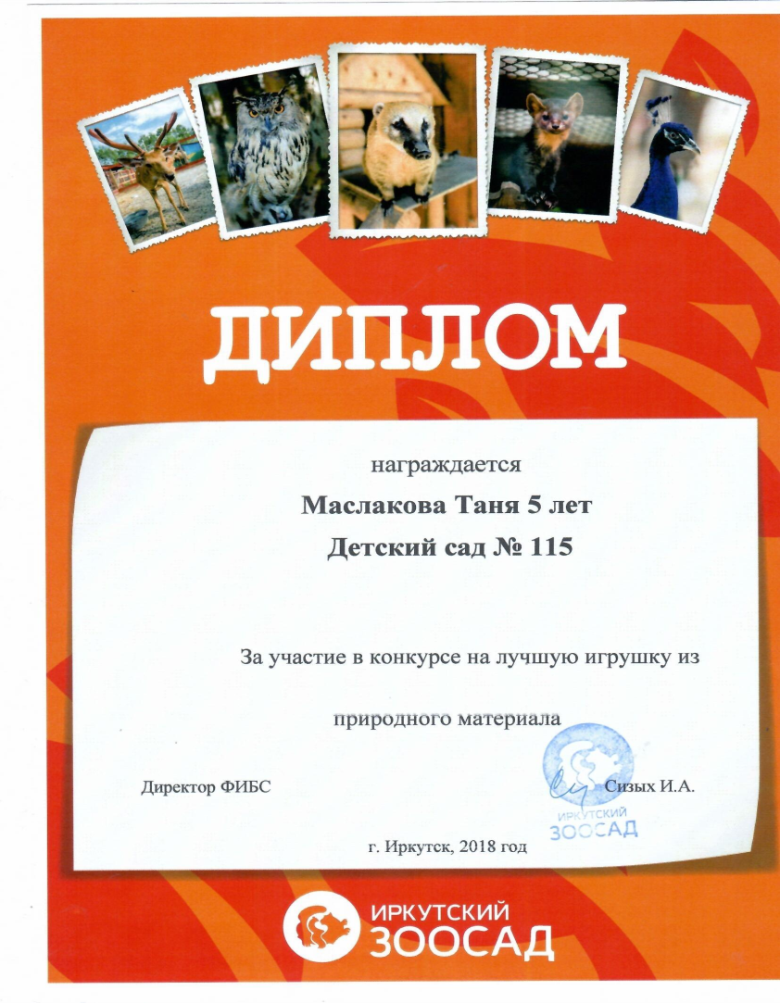
Воспитанники МБДОУ д/с 115

Slide 7
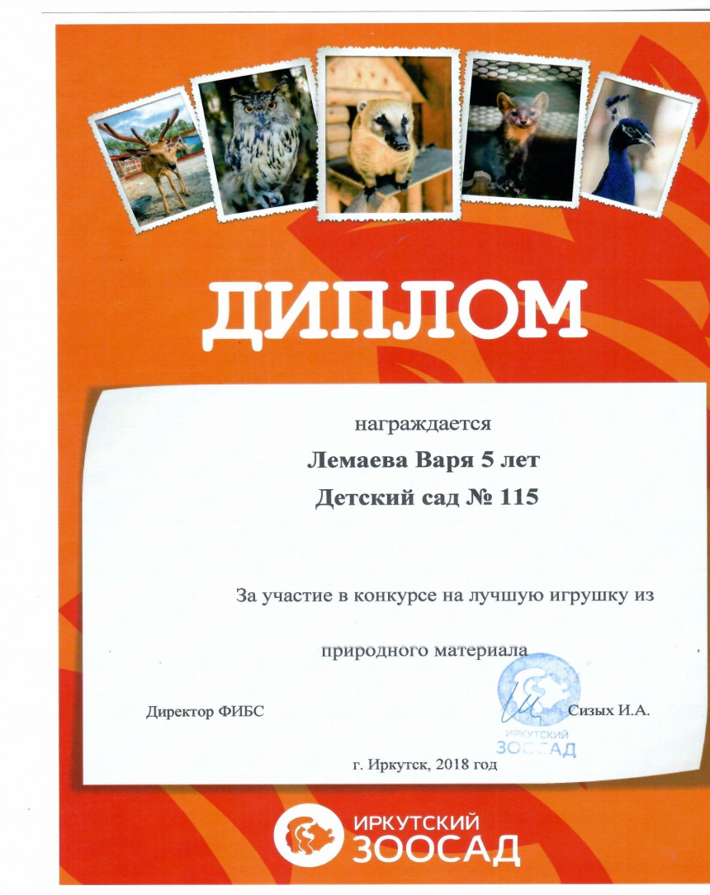
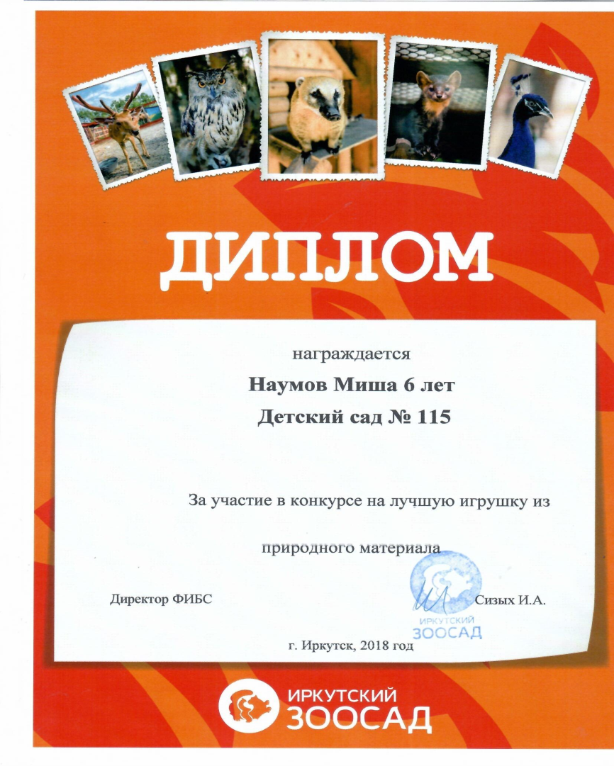
Воспитанники МБДОУ д\с №115

Slide 8
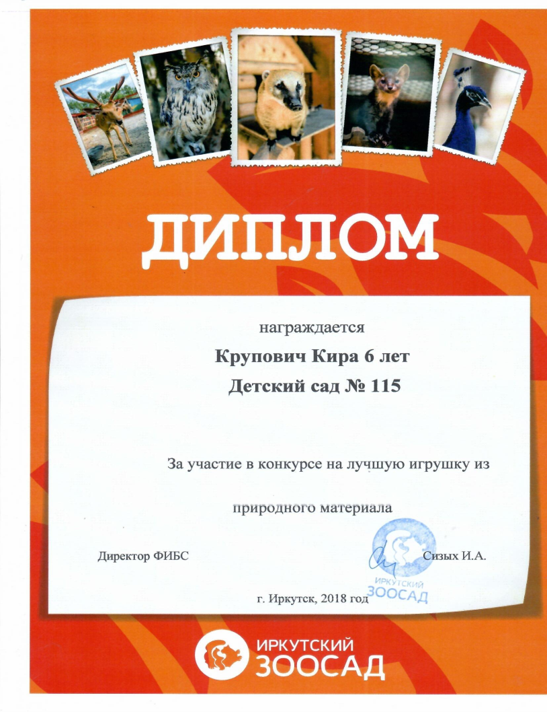
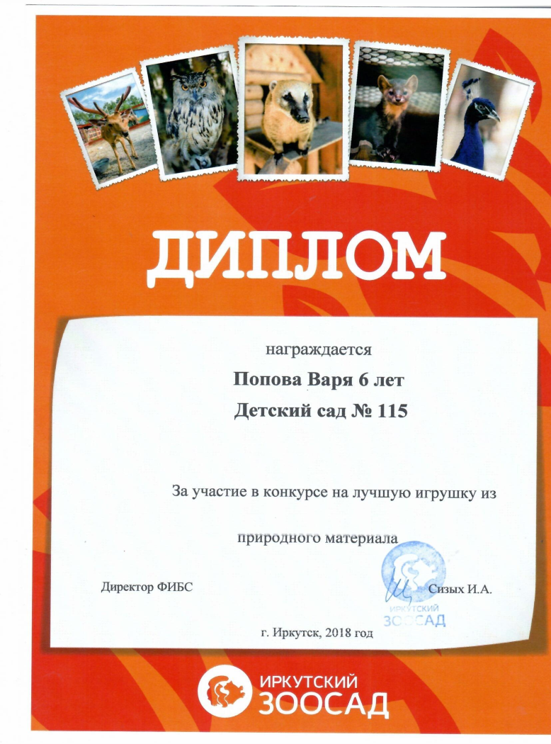
Воспитанники МБДОУ д/с 115

Slide 9
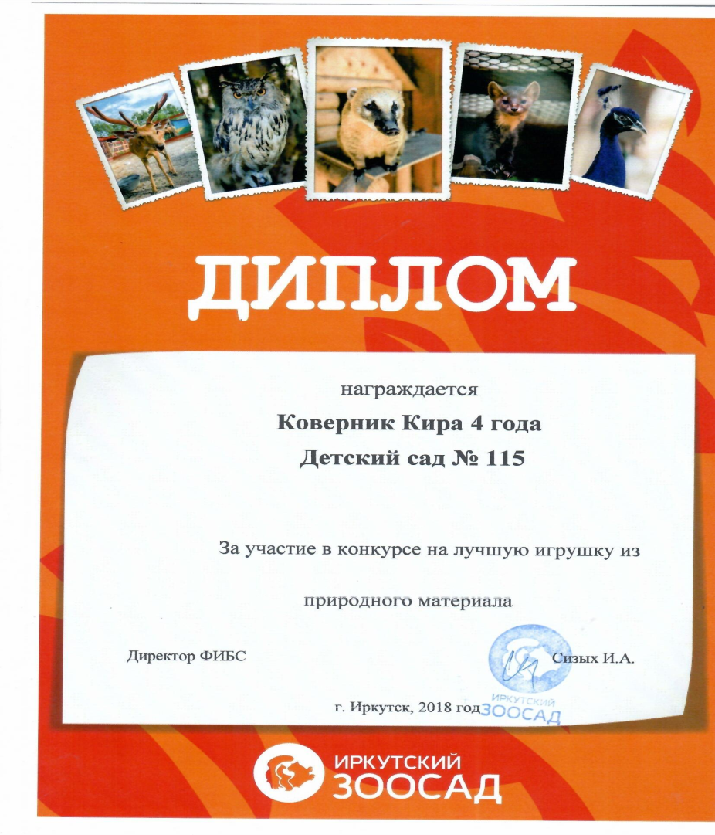
Воспитанники МБДОУ д/с 115

